Slide 1

Chapitre 3
Structures de contrôle

Slide 2
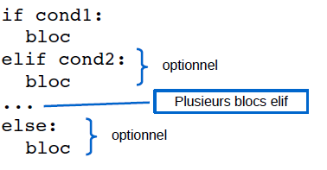

Conditions

Slide 3

Blocs
Un bloc de code est une morceau de code
Utilise pour la visibilité des variables
{} en C
Python utilise les indentations pour définir un bloc
Une indentation ou 4 espaces = 1 bloc

Slide 4
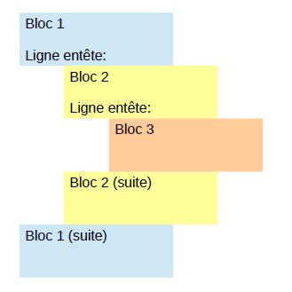
Blocs

Slide 5
Scope et indentation
Il faut veiller à l’indentation car en python, il n’y pas de délimiteur pour définir les scopes
Une variable est visible (scope) dans sa fonction ou dans son module
Concis
Nécessite d’être très propre
Différents des langages de type C
Un bloc doit posséder du code
Commande pass qui ne fait rien !

Slide 6
Grouping Indentation
0
Bingo!
---
---
---
3
---
---
---
6
---
---
---
9
---
---
---
12
---
---
---
15
Bingo!
---
---
---
18
---
---
In C:
for (i = 0; i < 20; i++)
{
if (i%3 == 0) {
printf("%d\n", i);
if (i%5 == 0) {
printf("Bingo!\n"); }
}
printf("---\n");
}
In Python:
for i in range(20):
if i%3 == 0:
print i
if i%5 == 0:
print "Bingo!"
print "---"

Slide 7
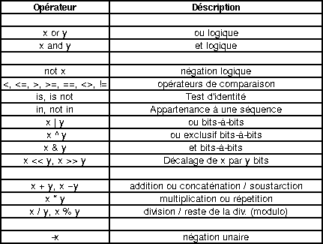
Opérateurs

Slide 8
Booléens
Python 3 possède le type bool
True ou False
Attention à la casse

Slide 9

Boucle
while condition:
statements

Slide 10

for
for var in sequence:
statements

Slide 11
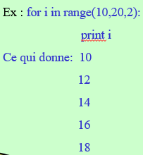
range
L’instruction range permet de créer une liste croissante d’entiers successifs compris dans une certaine borne dépendant du nombre de paramètres de l’instruction :
1 paramètre : entiers compris entre 0 et le paramètre
2 paramètres : entier compris entre param1 et param2
3 paramètres : entier compris entre parm1 et param2 et de pas param3

Slide 12
Break et continue
break
Stop une itération
continue
Passe à l’itération suivante

Slide 13
L’opérateur ternaire
L’opérateur ternaire existe en Python
Permet d’écrire un if else simple sur un ligne
a if condition else b
s = « Pair » if a % 2 == 0 else « Impair »
Utile pour les générateurs et liste en intention

